Slide 1

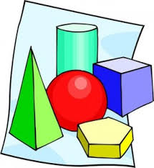
Тема 2. Додаємо і віднімаємо числа
з переходом через десяток у межах 20
Математика
Сьогодні
Урок
№30
Обчислюємо периметр многокутника

Slide 2


Сьогодні
14.10.2023
Усне опитування.
Установіть істинність або хибність висловлювань:
Усі чотирикутники є многокутниками.
Усі многокутники є чотирикутниками.
Будь-який трикутник є многокутником.
Будь-який многокутник є трикутником.
Круг — це многокутник.

Slide 3
Сьогодні
14.10.2023
Усне опитування.
Многокутник, який містить 6 вершин, 6 сторін, 6 кутів, є шестикутником.
Вершиною многокутника є точка.
Стороною многокутника є промінь.
Найменша кількість сторін многокутника — 3.

Slide 4
Сьогодні
14.10.2023
Усне опитування.
Ламана — це сукупність відрізків, поєднаних між собою.
У ламаній кінець попереднього відрізка є початком наступного відрізка.
Ламана може бути замкненою.
Ламана може бути незамкненою.
Замкнена ламана є межею многокутника.

Slide 5








Сьогодні
14.10.2023
Хвилинка каліграфії

Slide 6
Сьогодні
14.10.2023
Обрахуй і запиши результат
12-8+7
7+5
4+9
18-4
17-2

Slide 7
Сьогодні
14.10.2023
Хвилинка каліграфії

Slide 8
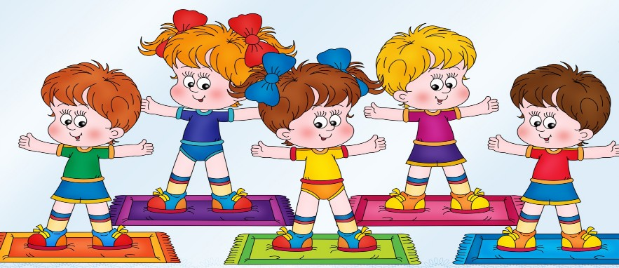
Сьогодні
14.10.2023
Рухлива вправа.

Slide 9
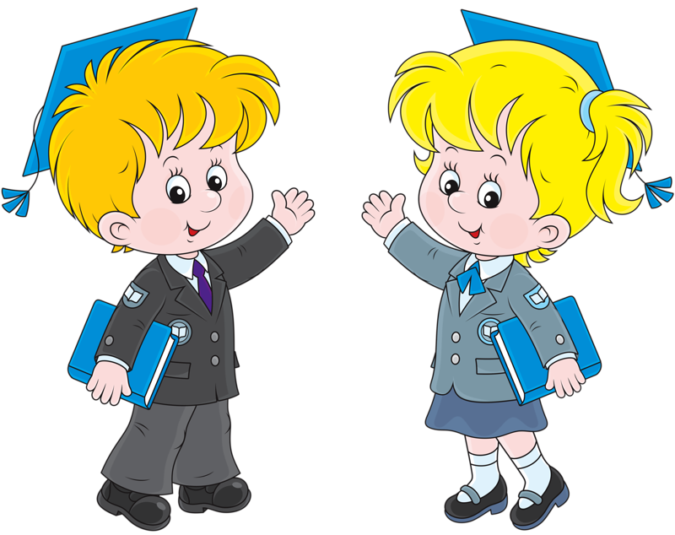
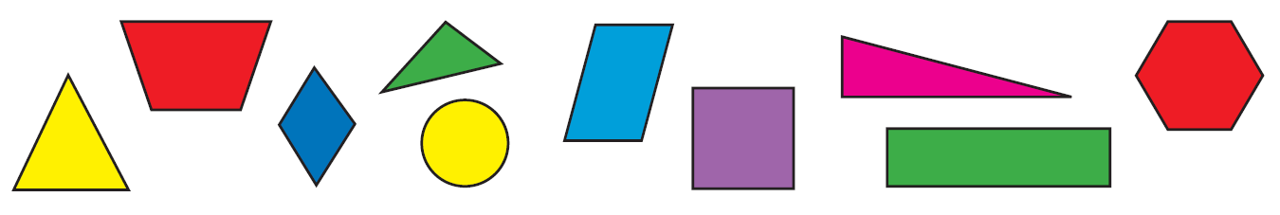
Сьогодні
14.10.2023
Завдання 1. Назви множину. Назви кожну підмножину.
Розкажи, що ти знаєш про ці фігури.
Зошит.
Сторінка58

Slide 10

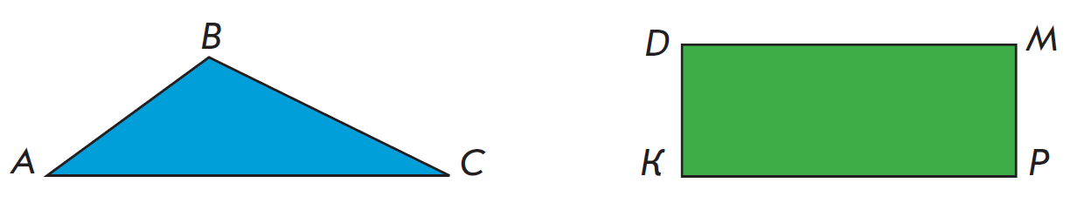
Сьогодні
14.10.2023
Завдання 2. Виміряй довжини сторін кожного многокутника
та знайди їх суму.
5 см
3 см
4 см
2 см
2 см
6 см
5 см
ABC = 13 см
KDMP = 14 см
Зошит.
Сторінка58

Slide 11
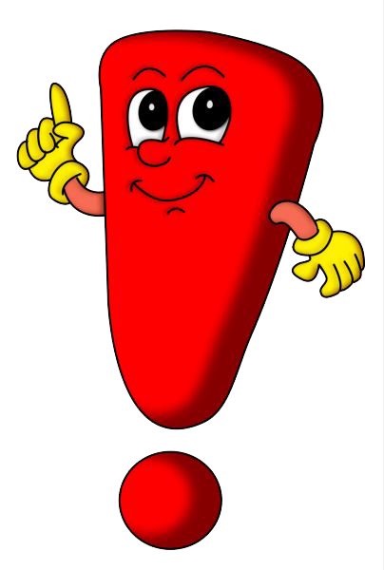
Сьогодні
14.10.2023
Перевір себе за правилом.
Сума довжин усіх сторін многокутника – це периметр. Периметр позначається буквою Р.
Р = а + b + с + d
Зошит.
Сторінка58

Slide 12
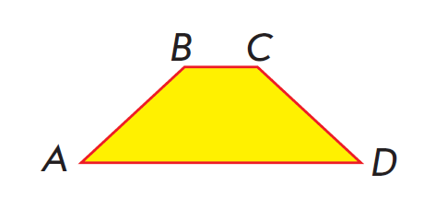
Сьогодні
14.10.2023
Завдання 3. Назви ланки – відрізки ламаної. Яку фігуру обмежує ламана? Виміряй довжини ланок. Знайди довжину ламаної.
1 см
2 см
2 см
4 см
Зошит.
Сторінка58
ABCD = 9 см

Slide 13
Сьогодні
14.10.2023
Перевір себе за правилом.
Периметр многокутника – це довжина замкненої ламаної, яка обмежує цей многокутник.
Зошит.
Сторінка58

Slide 14
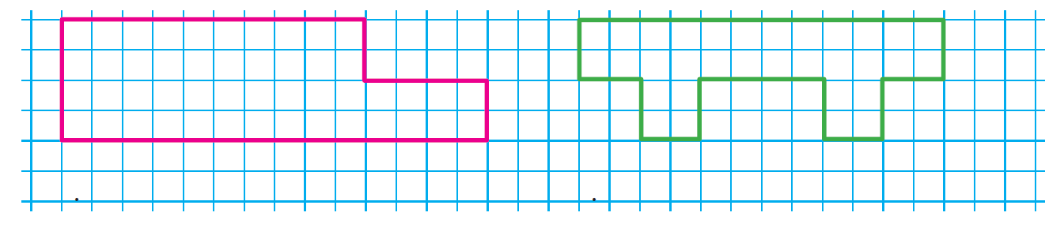
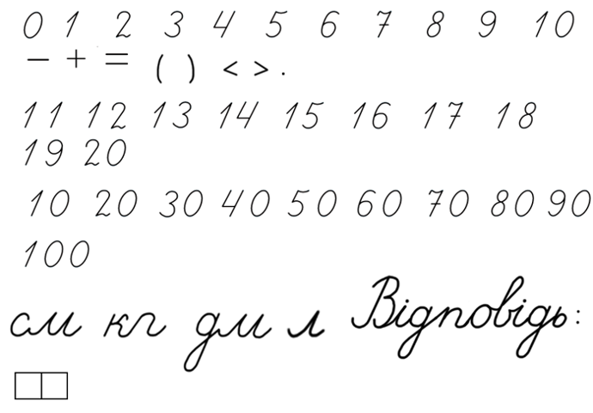
Сьогодні
14.10.2023
Завдання 4. Знайди периметр кожного многокутника,
вважаючи що дві клітинки – це 1 см.
Зошит.
Сторінка58

Slide 15
Сьогодні
14.10.2023
Завдання 5. Миколка почав розв'язувати задачу. Закінчи розв'язання.
Сторони чотирикутника дорівнюють 6 см, 4 см, 8 см і 2 см. Знайди периметр фігури.
Задача
ІV
6
4
8
2
І – 6 см
ІІ – 4 см
ІІІ – 8 см
IV – 2 см
І
ІІ
?
?
ІІІ
Зошит.
Сторінка59
Р = 6 + 4 + 8 + 2 = 20 (см)

Slide 16
Сьогодні
14.10.2023
Завдання 6. Знайди значення різниць за схемами з коментарем.
15 – 7 = , оскільки + 7 = 15
8
8
8
+ 7
11 – 5 = , оскільки + 5 = 11
6
6
6
+ 5
Зошит.
Сторінка59

Slide 17
Сьогодні
14.10.2023
Завдання 6. Знайди значення різниць за схемами з коментарем.
18 – 9 = , оскільки + 9 = 18
9
9
9
+ 9
16 – 8 = , оскільки + 8 = 16
8
8
8
+ 8
Зошит.
Сторінка59

Slide 18
Сьогодні
14.10.2023
Завдання 7. Знайди невідомий компонент або результат арифметичної дії.
Доданок | 6 |  | 9 |  | 8
Доданок | 7 | 8 |  | 7 | 4
Сума |  | 14 | 18 | 15
6
8
9
13
12
Зменшуване | 17 |  | 13 |  | 16
Від'ємник | 9 | 7 |  | 5
Різниця |  | 5 | 6 | 8 | 8
12
13
7
8
Зошит.
Сторінка59
8

Slide 19
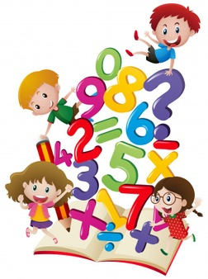
Сьогодні
14.10.2023
Завдання 8. Розтав дужки так, щоб виконувався зазначений порядок дій.
2
1
3
3
1
4
2
Зошит.
Сторінка59

Slide 20

Сьогодні
14.10.2023
Фізкультхвилинка.

Slide 21
Сьогодні
14.10.2023
Завдання 2. Олег розв'язував задачу. Поясни записи хлопчика.
Закінчи розв'язання.
Сторони трикутника дорівнюють 5 см, 4 см і 3 см.
Знайди периметр трикутника.
Задача
5
4
3
І – 6 см
ІІ – 4 см
ІІІ – 3 см
?
?
Р = 5 + 4 + 3 = 12 (см)
Підручник.
Сторінка34

Slide 22
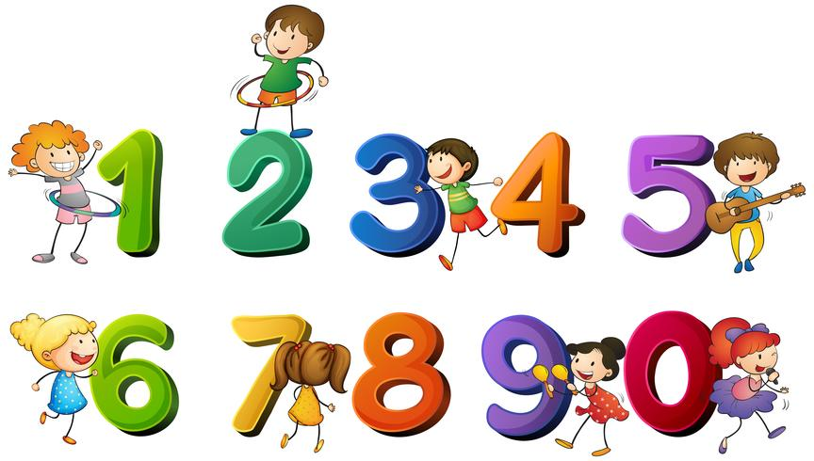
Сьогодні
14.10.2023
Завдання 3. Знайди значення різниць, користуючись підказками.
12 – 6 = , оскільки + 6 = 12
6
6
6
+ 6
Підручник.
Сторінка34

Slide 23
Сьогодні
14.10.2023
Завдання 3. Знайди значення різниць, користуючись підказками.
14 – 6 = , оскільки + 6 = 14
8
8
8
+ 6
13 – 8 = , оскільки + 8 = 13
5
5
5
+ 8
Підручник.
Сторінка34

Slide 24
Сьогодні
14.10.2023
Завдання 3. Знайди значення різниць, користуючись підказками.
13 – 5 = , оскільки + 5 = 13
8
8
8
+ 5
11 – 3 = , оскільки + 3 = 11
8
8
8
+ 3
Підручник.
Сторінка34

Slide 25
Сьогодні
14.10.2023
Завдання 3. Знайди значення різниць, користуючись підказками.
14 – 9 = , оскільки + 9 = 14
5
5
5
+ 9
16 – 9 = , оскільки + 9 = 16
7
7
7
+ 9
Підручник.
Сторінка34

Slide 26
Сьогодні
14.10.2023
Завдання 3. Знайди значення різниць, користуючись підказками.
11 – 7 = , оскільки + 7 = 11
4
4
4
+ 7
15 – 8 = , оскільки + 8 = 15
7
7
7
+ 8
Підручник.
Сторінка34

Slide 27
Сьогодні
14.10.2023
Завдання 3. Знайди значення різниць, користуючись підказками.
12 – 7 = , оскільки + 7 = 12
5
5
5
+ 7
12 – 9 = , оскільки + 9 = 12
3
3
3
+ 9
Підручник.
Сторінка34

Slide 28
Сьогодні
14.10.2023
Рухлива вправа.

Slide 29

Сьогодні
14.10.2023
Домашні тренувальні вправи.
Зошит «Працюю самостійно».
Сторінка 23,
№ 77-79
(за вибором учителя).

Slide 30


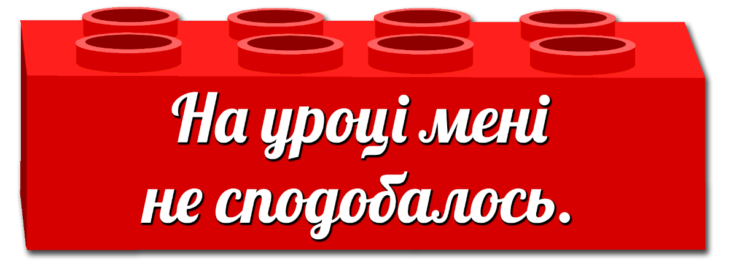
Сьогодні
14.10.2023
Рефлексія. Оберіть відповідну цеглинку лего.

Slide 31
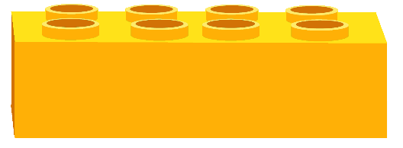
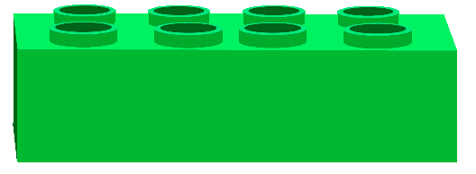
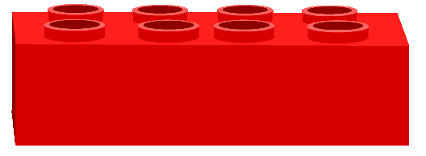
Сьогодні
14.10.2023
Рефлексія. Створимо пірамідку нашого настрою.

